Slide 1
Recipes
Badea Oana
Benzar Anna
Gr 1.1 An IV CTI

Slide 2
Am creeat aceasta aplicatie de retete deoarece mi s-a parut mult mai util sa ai retetele preferate salvate pe un dispozitiv electronic.
Am folosit functionalitate de login si register.
Retetele sunt afisate sub forma de lista.
Avem 2 categorii : retetele si profilul persoanei care este logata pe aplicatie.
De pe pagina de profil poti adauga retete si de asemenea poti modifica datele tale de utilizator : nume,email,varsta,parola. Acestea se modifica real intr-o baza de date pe Firebase.

Slide 3
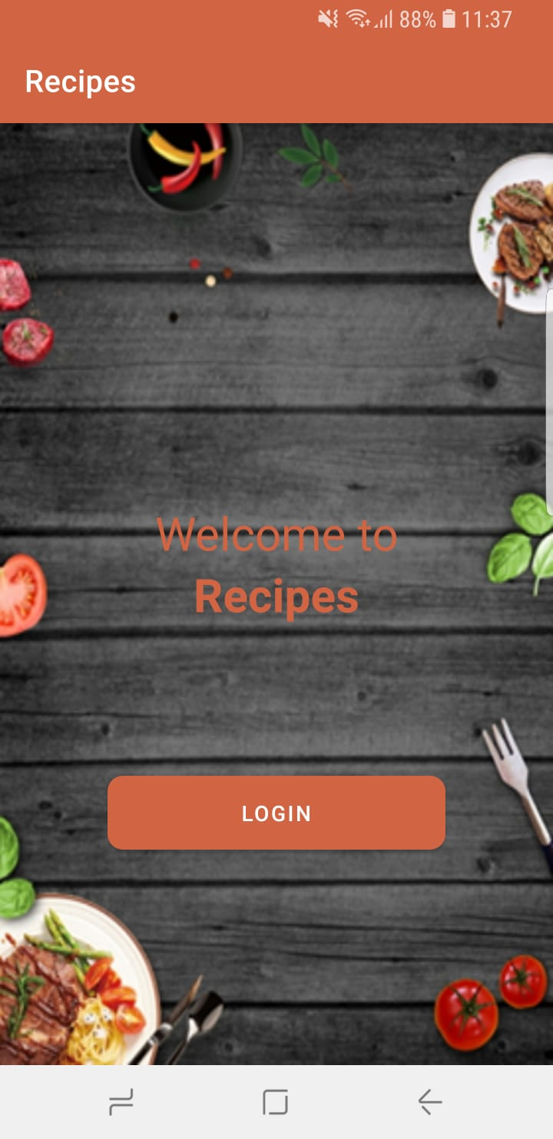
First page

Slide 4
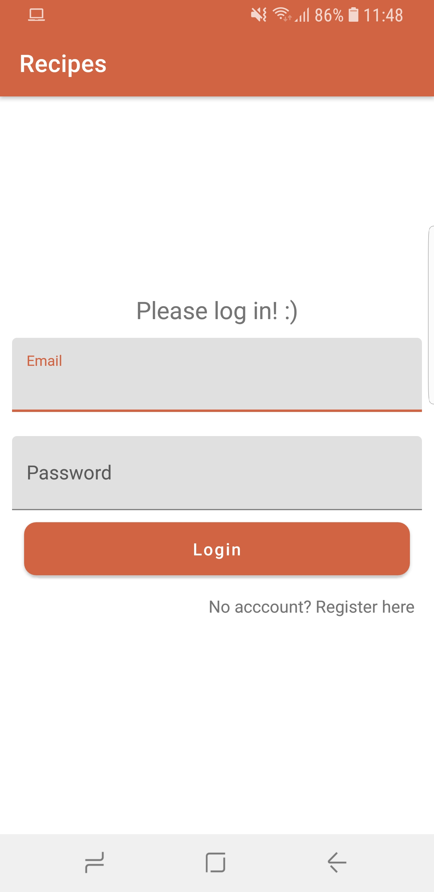
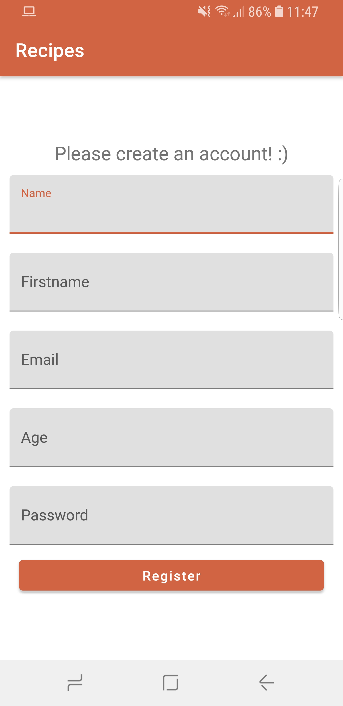
Login and register

Slide 5
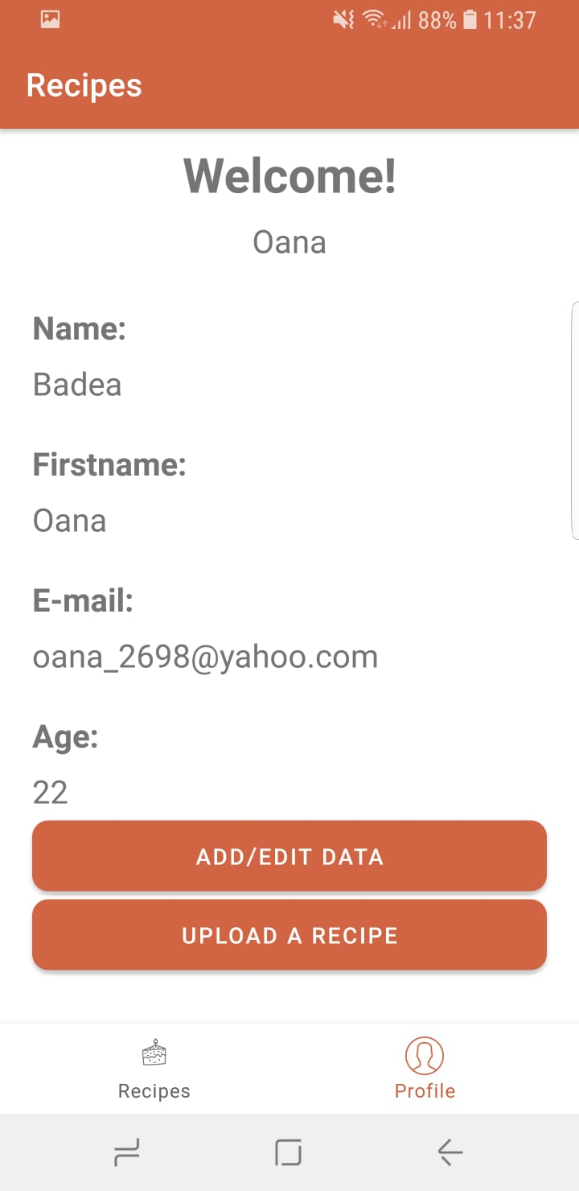
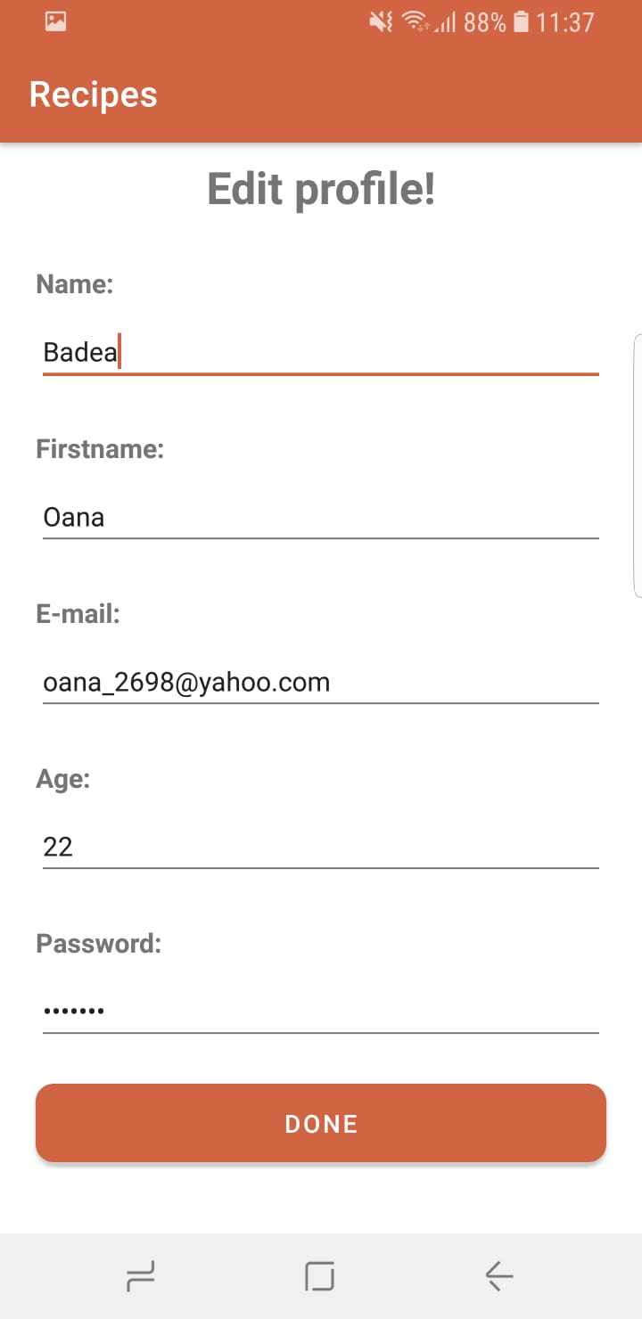
Profile and edit profile

Slide 6
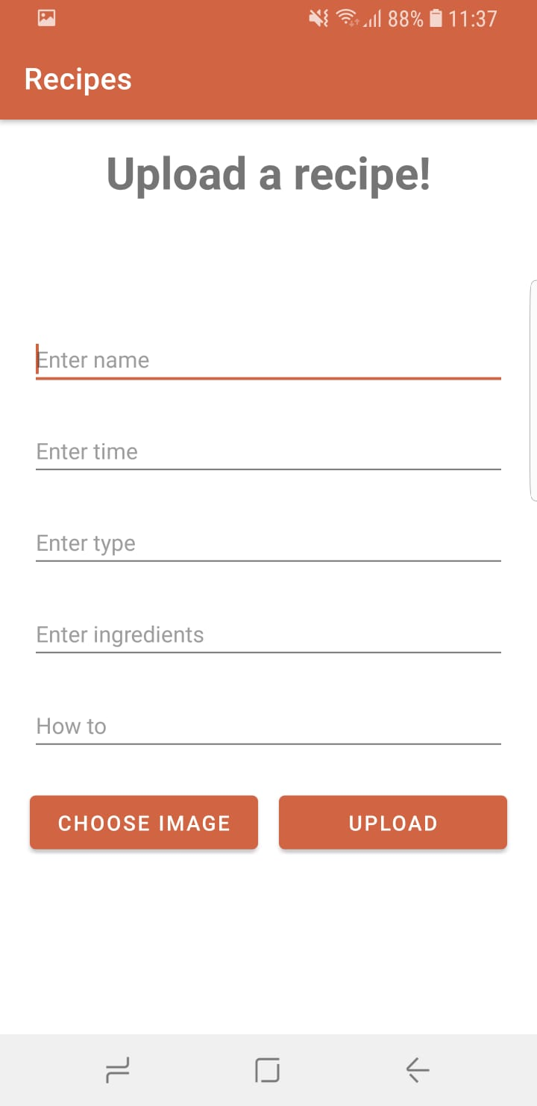
Upload a recipe

Slide 7
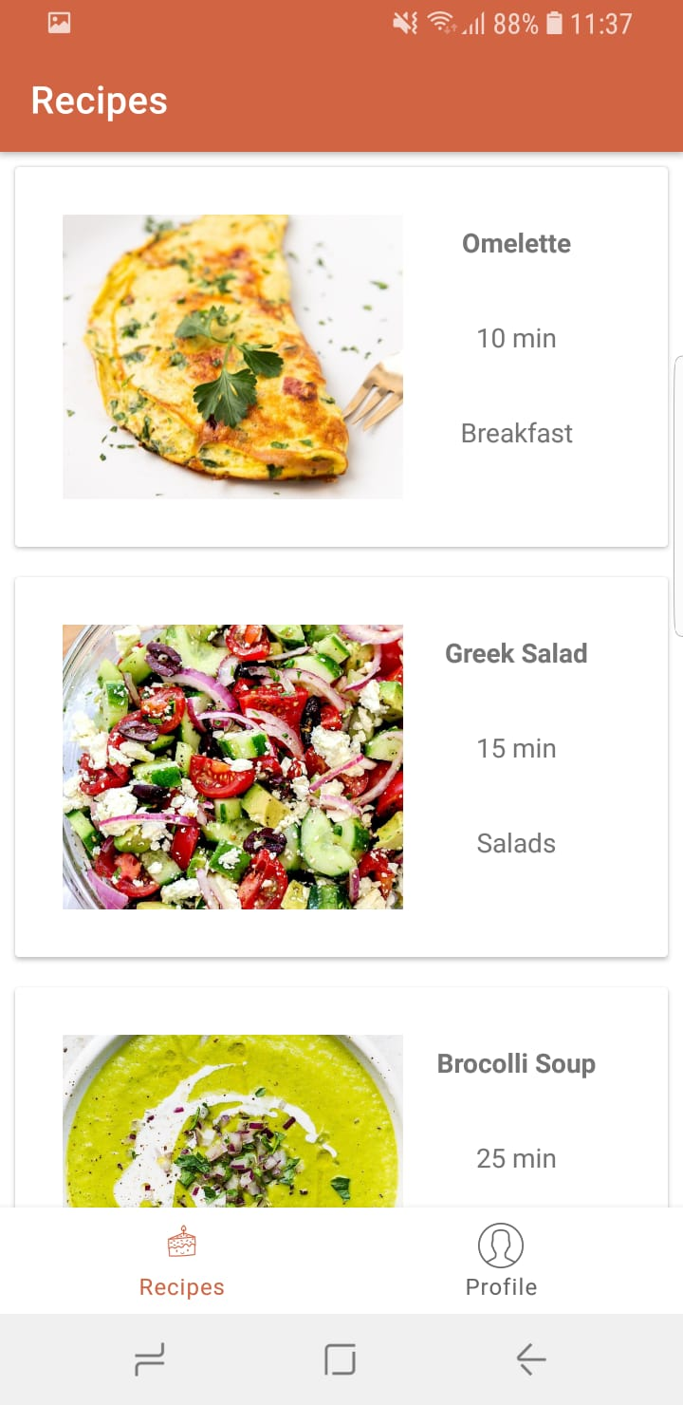
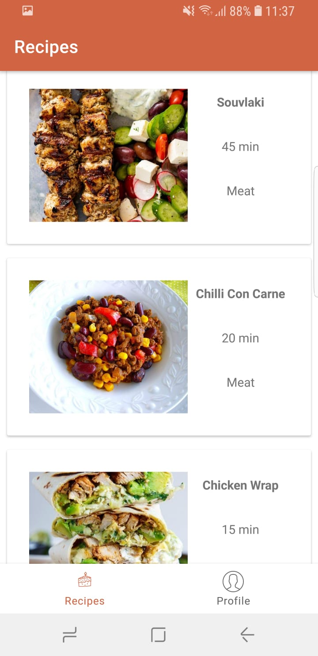
Recipes

Slide 8
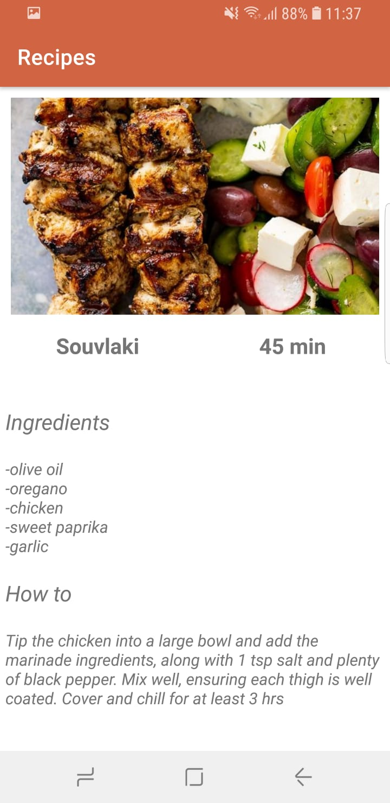
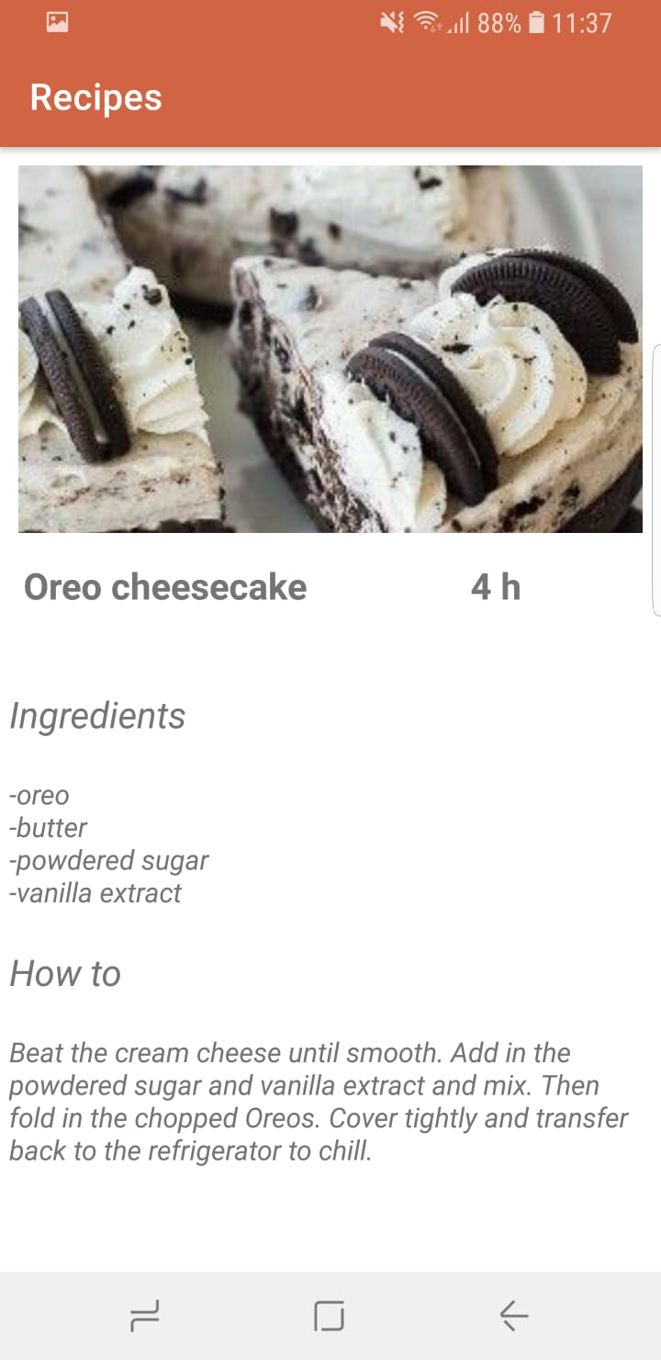
Recipes

